Slide 1
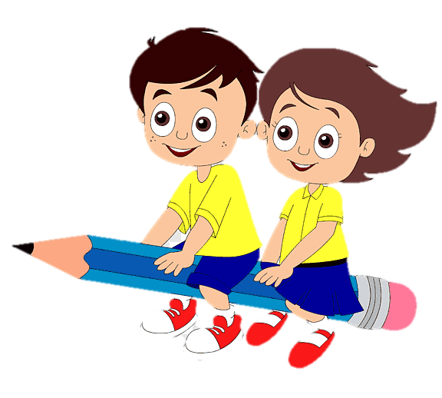
مرحباً بطلابي وطالباتي
سعيدة بتواجدكم في حصة
التربية الأخلاقية
مستعدون يا أبطال
لحصة التربية الأخلاقية

Slide 2
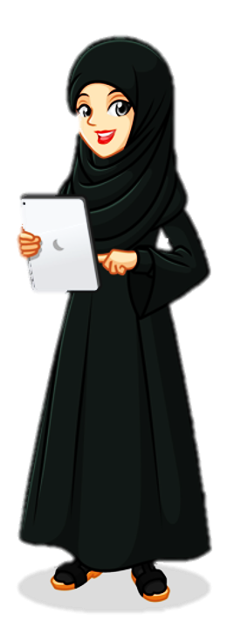
اليوم : الأحد الجميل
الموافق: 3 / أكتوبر/ 2021
صفي الرائع : الثالث الأساسي
المادة : التربية الأخلاقية

Slide 3
دعاء اليوم
دولة
الامارات
العربية
المتحدة

Slide 4
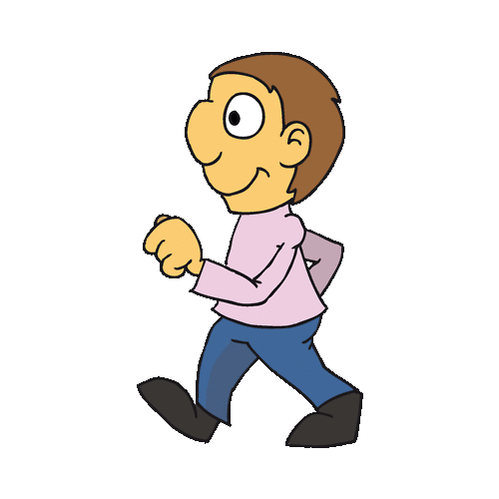
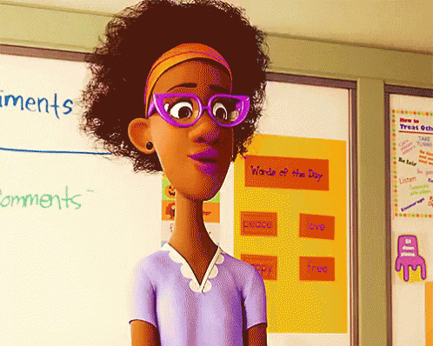

Slide 5
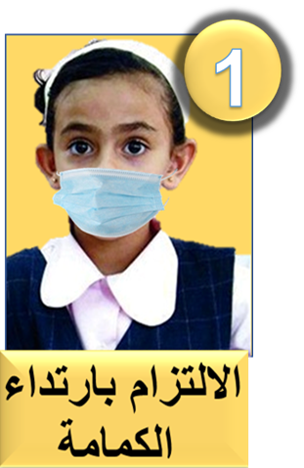
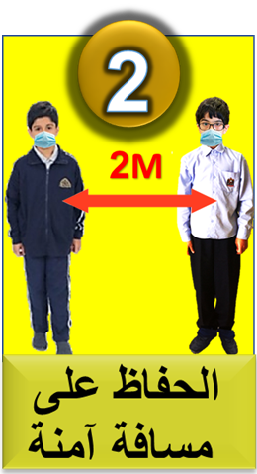
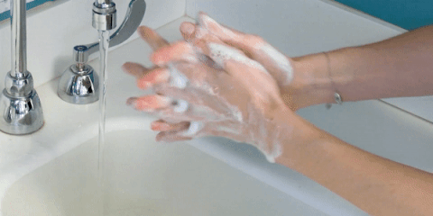

Slide 6
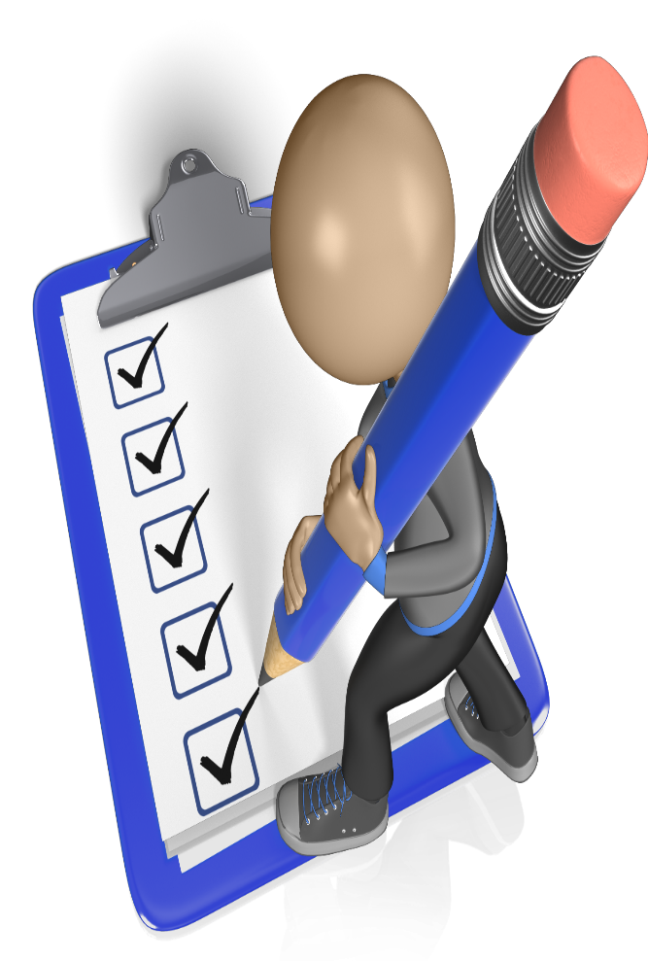
الحضور والغياب
إلتزامي بالحضور
هو سر تفوقي وتميزي

Slide 7
https://web.telegram.org/z/progressive/msg-504503902-16689
ما هو الحدث العظيم الذي كان افتتاحه يوم الخميس ؟

Slide 8
حل أنشطة الكتاب + بطاقة الخروج من الحصة
تقييم ختامي
خط سير الحصة
قراءة وشرح للدرس
التقييم القبلي
قوانين التعلم عن بعد
الحضور والغياب

Slide 9
التهيئة الحافزة

Slide 10
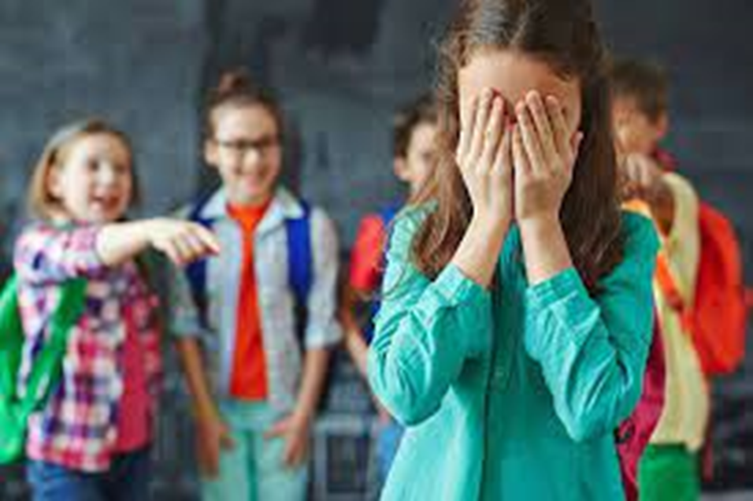
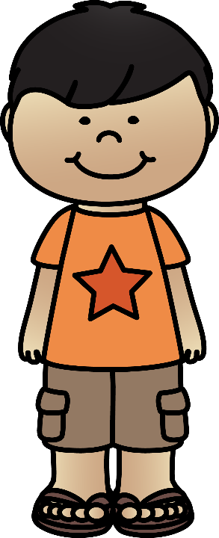
اكتشف عنوان الدرس
ماذا يوجد خلف الجدار؟

Slide 11
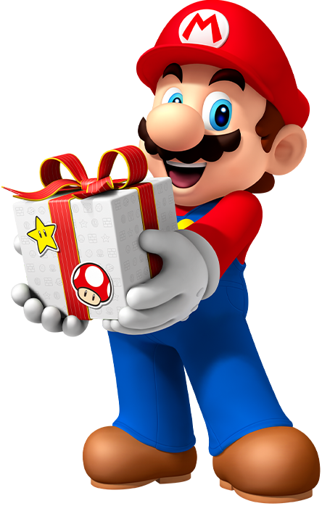
عنوان الدرس
احذر التنمر

Slide 12
نواتج التعلم:
-أن يُحدد المفاهيم والمصطلحات الأساسية لعلم الاقتصاد (التّنمر ، الابتزاز ،الشتائم ،الضّحية ) - أن يحذر التنمر بجميع أشكاله .

Slide 13
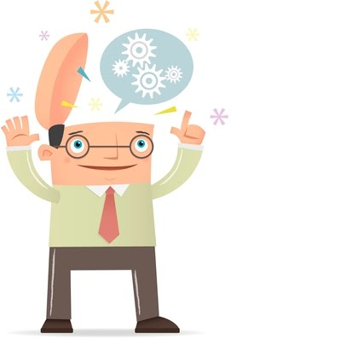
الوسام لك فأنت تستحقه
مبادرة لتحفيز طلابي الأعزاء
سأضع طالباً في ذاكرتي وأراقب مشاركته أثناء الحصة و في نهاية الحصة سأكشف عنه

Slide 14
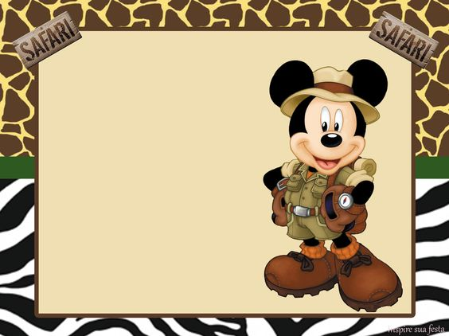
استراتيجية البطاطا الساخنة

Slide 15
التقويم القبلي
هيا
ياطلابي الأعزاء لنتذكر

Slide 16
القلم السحري
20
البداية

Slide 17
من واجباتي لدستور بلادي
احترام الدستور
التعليم
التالي

Slide 18
وثيقة وطنية توضح القواعد الأساسية للدولة وحقوق وواجبات المواطنين والمقيمين
السّياسة العامة
الدُّستور
التالي

Slide 19
بحارة الصف الرابع

Slide 20
تأمل الصورة التالية
وتحدث مع زملائك عنها

Slide 21
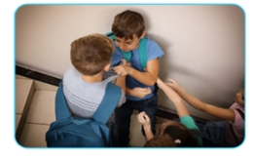
تأمل الصورة التالية
وتحدث مع زملائك عنها

Slide 22
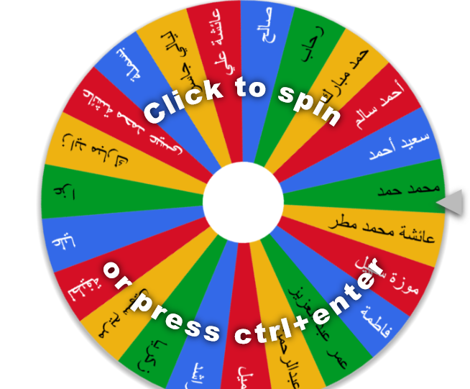
https://wheelofnames.com/jm9-uhb
من هو الملتزم من ثالث أ

Slide 23
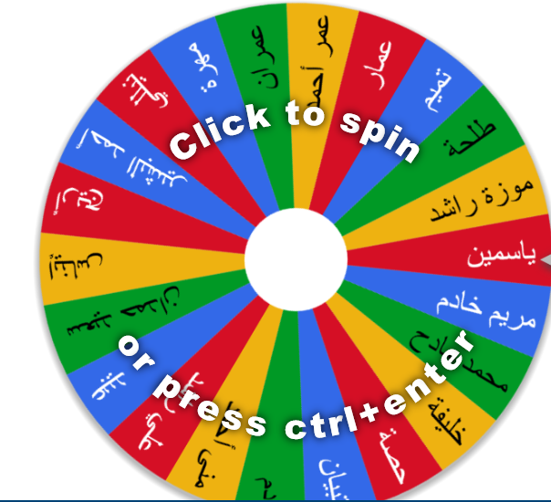
https://wheelofnames.com/8nc-4vs
من هو الملتزم من ثالث ب

Slide 24
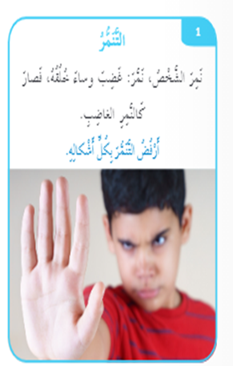
التّنمر
السلطة
أتعلم

Slide 25
أمثلة على التنمر
دقائق

Slide 26
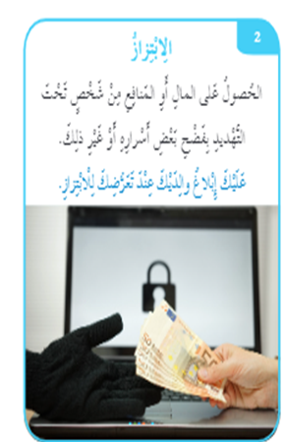
الابتزاز
السلطة
أتعلم

Slide 27
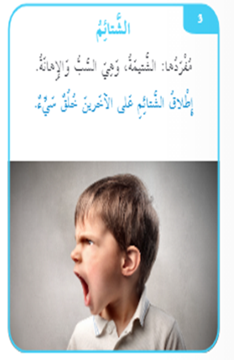
الشَّتائم
السلطة
أتعلم

Slide 28
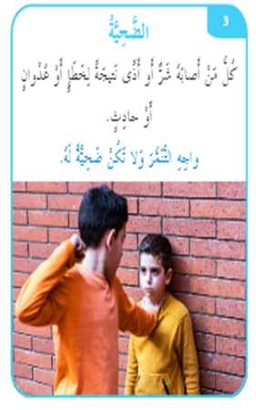
الضَّحية
السلطة
أتعلم

Slide 29
ماذا تسمى الفتاة في الصورة ؟
الضحية أم المتنمرة؟
تقييم

Slide 30
https://wheelofnames.com/jm9-uhb
من هو الملتزم من ثالث أ

Slide 31
https://wheelofnames.com/8nc-4vs
من هو الملتزم من ثالث ب

Slide 32
التقييم المرحلي...
https://app.classkick.com/#/login/7KU6BP
ادخل إلى الرابط وحل النشاط الخاص بك

Slide 33
التقويم الختامي...
ماذا تعلمت ؟
هيا شاركنا انجازك يا بطل...
في قسم الدردشة
والأول سيحصل على وسام

